Slide 1


COMISSÃO DE CONSTITUIÇÃO, JUSTIÇA E CIDADANIA - CCJ
AUDIÊNCIA PÚBLICA PARA INSTRUIR O PROJETO DE LEI COMPLEMENTAR
N° 68 DE 2024, QUE INSTITUI O IMPOSTO SOBRE BENS E SERVIÇOS
(IBS), A CONTRIBUIÇÃO SOCIAL SOBRE BENS E SERVIÇOS (CBS)
E O IMPOSTO SELETIVO (IS)
12 de NOVEMBRO DE 2024

Slide 2
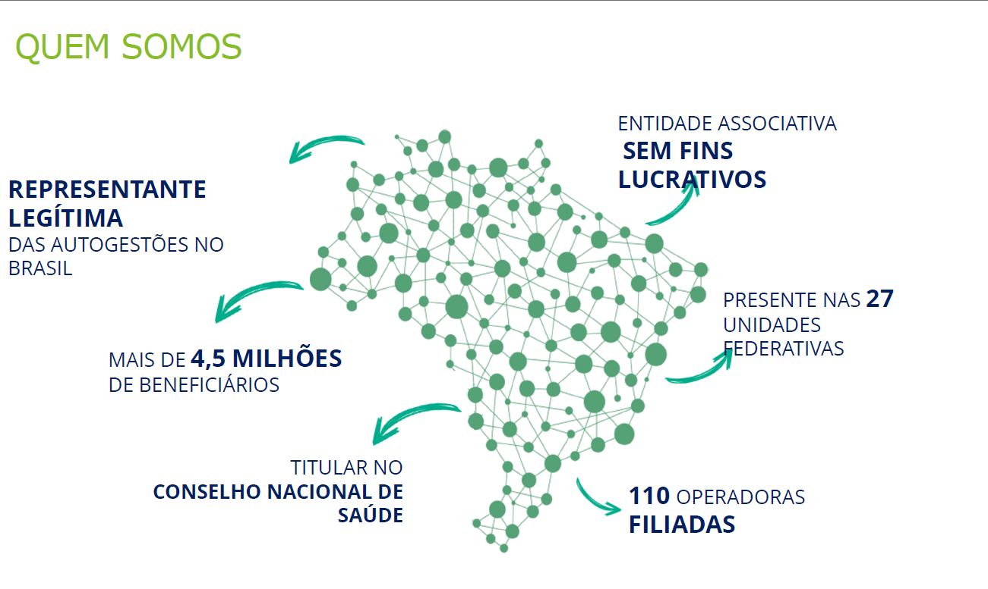

Slide 3
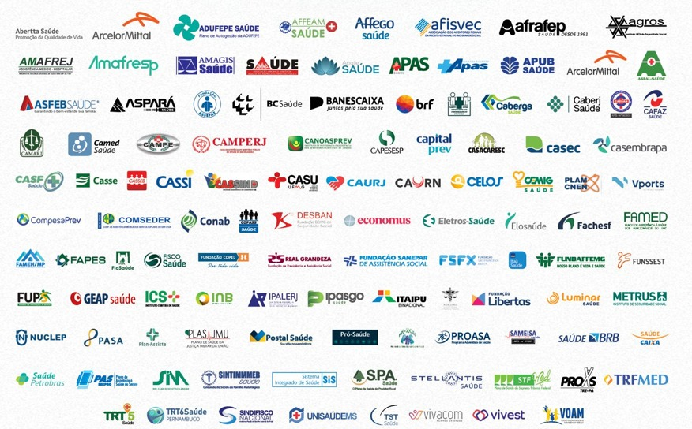
NOSSAS FILIADAS

Slide 4
define-se como operadora de planos privados de assistência à saúde na modalidade de autogestão:
I - a pessoa jurídica de direito privado que, por intermédio de seu departamento de recursos humanos ou órgão assemelhado.
II - a pessoa jurídica de direito privado de fins não econômicos que, vinculada à entidade pública ou privada patrocinadora, instituidora ou mantenedora.
III - pessoa jurídica de direito privado de fins não econômicos, constituída sob a forma de associação ou fundação, que opera plano privado de assistência à saúde aos integrantes de determinada categoria profissional

Slide 5
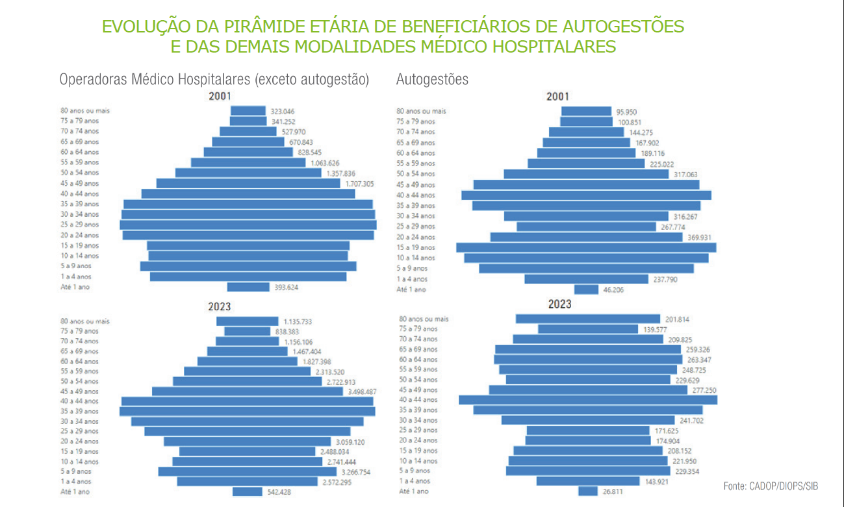

Slide 10
Art. 26. Não são contribuintes do IBS e da CBS:
..........
..........
§ 9º Não são contribuintes do IBS e da CBS as seguintes pessoas jurídicas sem fins lucrativos, desde que cumpram os mesmos requisitos aplicáveis às instituições de educação e de assistência social sem fins lucrativos, para fins da imunidade desses tributos, não podendo apropriar créditos nas suas aquisições:
I - planos de assistência à saúde sob a modalidade de autogestão; e
II - entidades de previdência complementar fechada.

Slide 11
A Unidas – Autogestão em Saúde, entidade que representa mais de 110 operadoras de planos de autogestão e mais de 4 milhões de beneficiários em todo o Brasil, vem respeitosamente solicitar a manutenção integral do texto do Art. 26, § 9º,incisos I e II que enquadra as autogestões como não contribuintes do IBS e da CBS. Este dispositivo é vital para a sustentabilidade das operadoras de saúde na modalidade de autogestão.
As autogestões em Saúde, contam com mais de 80 anos de assistência a saúde dos trabalhadores. Criadas por trabalhadores e empresas visionários. Essas instituições pugnaram por fazer uma administração eficiente, sem fins lucrativos e hoje, desempenham um papel crucial na assistência à saúde de milhões de trabalhadores brasileiros, além, de contribuir com a desoneração das demandas junto ao Sistema Único de Saúde – SUS.

Slide 12
A isonomia tributária com instituições de educação e assistência social sem fins lucrativos, conforme previsto no texto, reconhece a natureza não lucrativa e a função social essencial das autogestões. Alterar ou remover este dispositivo comprometeria a viabilidade econômica e financeira de muitas operadoras, afetando diretamente a saúde e o bem-estar de milhões de trabalhadores brasileiros e onerando o SUS
É importante destacar que a inclusão das autogestões como não contribuintes do IBS e da CBS não é um privilégio, mas sim um reconhecimento de sua natureza e finalidade social, assegurando a continuidade dos serviços prestados. Além disso, as autogestões enfrentam desafios únicos, como a alta sinistralidade e a obrigação de operar em locais determinados pelos patrocinadores, como o Banco do Brasil e os Correios, sem a liberdade de escolha de mercado.

Slide 13
No entanto, qualquer encargo adicional, como o IBS e a CBS, pode prejudicar o equilíbrio econômico- financeiro dessas entidades, que já enfrentam desafios como o envelhecimento crescente dos beneficiários, a alta sinistralidade e a inflação médica. A manutenção para as Autogestões em Saúde como não contribuintes do IBS e do CBS é essencial para evitar situação de descontinuidade dessas entidades, o que poderia aumentar a pressão sobre o SUS.
Portanto, solicitamos aos excelentíssimos senadores que considerem a importância da manutenção integral do texto do Art. 26, § 9º, incisos I e II, reafirmando o compromisso com a saúde dos trabalhadores brasileiros e a sustentabilidade das operadoras de planos de autogestão. A aprovação deste artigo, conforme redigido, é essencial para garantir a assistência à saúde de milhões de trabalhadores em todo o país.

Slide 14


JUSTIFICATIVAS
Redução da alíquota em 100% para o IBS e CBS é uma medida que visa aliviar a carga tributária sobre os planos de autogestão, garantindo sua sustentabilidade financeira. Essa medida é essencial para evitar que os custos adicionais sejam repassados aos beneficiários, muitos dos quais são idosos, conforme demonstramos anteriormente
Os planos de autogestão enfrentam altos custos operacionais devido à maior demanda por serviços de saúde dos idosos. A aplicação de CBS e IBS sem diferenciação pode aumentar ainda mais esses custos, comprometendo a sustentabilidade financeira dos planos. Sem um tratamento tributário diferenciado, muitos planos de autogestão podem se tornar financeiramente inviáveis deixando milhares de beneficiários sem cobertura de saúde e sobrecarregando ainda mais o SUS
A adoção de um tratamento diferenciado para CBS e IBS em planos de autogestão é não apenas uma questão de justiça tributária, mas também uma medida essencial para garantir a sustentabilidade desses planos e a proteção de seus beneficiários, trabalhadoras, trabalhadores e especialmente os idosos e os mais idosos.

Slide 15

Estamos à disposição para quaisquer esclarecimentos adicionais e contamos com o entendimento e apoio dos Senhores enadores, lembrando que até mesmo os servidores do Senado possuem uma autogestão filiada à nossa entidade.
Muito obrigado.
Cleudes Freitas
Diretor Presidente
institucional@unidas.org.br
Mobile: 71-982015577

